Slide 1
Velkommen til medlemsmøde d. 11. november 2015

Slide 2
Agenda
Dagsorden 19:30-22:00
1. Velkommen v/Jan Fritzbøger, formand
2. Siden sidst
3. Det nyeste projekt – hvad ved vi/hvad ved vi ikke
- samt et kort indlæg om seniorbofællesskab
4. Hvad ønsker vi os af et nyt Sorgenfri?
I bestyrelsen for Vores Sorgenfri ser vi det som væsentlige punkter:
- at trafikken (herunder parkering af biler og cykler) kan afvikles uden problemer for alle trafikanter
- at beboerne ikke påføres støjgener
- at vi får et sammenhængende og levedygtigt butiksmiljø
- at der bliver åbnet muligheder for aktiviteter for områdets beboere
- at nybyggeriet bliver en attraktion for det miljø, der eksisterer i Sorgenfri
- men i dag er det også Jeres tur til at bidrage med kommentarer og forhold, som vi skal tage med i den videre dialog med kommunen!

Slide 3
Klip fra debatten om Sorgenfri Torv
”
Som svar på nogle af de spørgsmål, der er rejst omkring planerne i Sorgenfri et par kommentarer. Helt generelt handler det om at fremtidssikre bydelen. Det er et godt sted at bo, og det skal det blive ved med.
Det kræver gode boliger og gode muligheder for at kunne foretage lokale indkøb. Uanset hvad man mener om, hvordan det skal ske, kan vi næppe blive uenige om, at det kræver nye tiltag og bedre planlægning.
Det er Freja, der pt ejer politigrunden, og de har sammen med MT-Højgaard udviklet et projekt på baggrund af borgerhøringer og dialog med kommunen. Der vil blive en intensiv, yderligere dialog i forbindelse med lokalplanerne. Det samme vil ske i forbindelse med Sorgenfri Torv.
Med hensyn til trafikken skal vi også her sikre en bedre løsning end i dag. Det arbejdes der hårdt på, og det vil også blive en del af den fremtidige proces.
Målet er at skabe en bydel for fremtiden – for beboerne. Ikke for nogen som helst andre. Men det kræver, at vi tager fat sammen. Det gør vi så over det næste år. Indtil nu har borgerne sat klart præg på debatten. Der lyttes kan jeg love. Men en indsats mod tomme butikker, manglende sammenhæng i byrummet og en bedre trafikafvikling er nødvendig.
”
Af Simon Pihl Sørensen, formand for Byplanudvalget

Slide 4
Siden sidst…

Slide 5
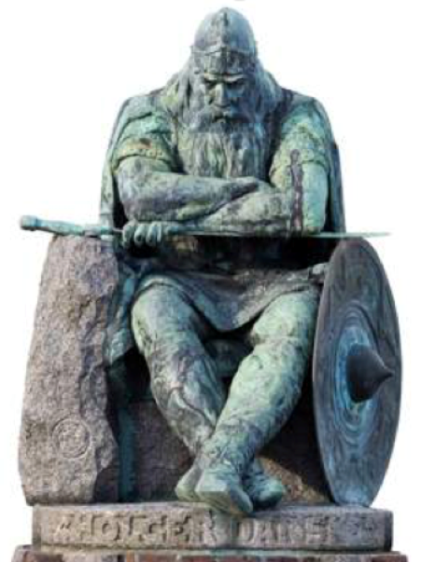
Siden sidst…
Hvad har bestyrelsen egentlig lavet
siden den stiftende generalforsamling?
Gensidige orienteringsmøder med Virum Sorgenfri Handelsforening
Samtaler med butiksejerne på Sorgenfri Torv
Udarbejdet diskussionsoplæg for visioner og mål for Vores Sorgenfri - udsendt 4. maj
Udarbejdet ”Visionen der må briste” - udsendt 4. maj
Været i løbende dialog med forvaltningen på rådhuset om processen
Afholdt møde med Borgmester Sofia Osmani 2. juli
Udsendt nyhedsbrev 14. juli
Været i dialog med bygherrerne om deltagelse i aftenens møde
…...og ind imellem afholdt flere bestyrelsesmøder, deltaget i den lokale debat og haft løbende dialog med andre interessenter, herunder grundejerforeningen v/Åmosebakken

Slide 6
Hvad ved vi om planerne for Sorgenfri Torv og Polititorvet?

Slide 7
Senest ser planerne således ud…
1/12-2015: Politisk behandling af lokalplanforslaget
2/12-2015: Byplanudvalget behandler lokalplanforslaget
17/12-2015: Kommunalbestyrelsen behandler lokalplanforslaget
7/1-2016: Start på borgerhøring
Uge 3-2016: Borgermøde
3/3-2016: Høringsperiode slutter
Vi indkalder derfor til nyt medlemsmøde
forud for borgermødet i uge 3.

Slide 8
Det nyeste projekt – hvad ved vi/hvad ved vi ikke?
Torben Dahl (MTH) og Lars Mathiesen (K/S Sorgenfri Torv)

Slide 9
Polititorvet
På Politigrunden bliver der både ejerlejligheder og privat udlejning af lejligheder. Højden bliver fra 2-6 etager. Og boligerne bliver fra 85 m2 og opefter. Desuden kommer der et supermarked på 1.500 m2. Det er POLYFORM Arkitekter, der tegner bebyggelsen på Politigrunden.
Notes:
Er beplantningen med i projektet? Ellers vil vi gerne bede om tegninger uden de planter/træer, som ikke indgår i projektet!
Eller spurgt på en anden måde: Hvor mange og hvilke planter og træer vil omgive bebyggelsen, hvor bliver de placeret, og hvor høje vil de være?

Slide 10
Nordtorvet
På Nordtorvet bliver der rækkehuse, lejligheder og nogle få butikker ud mod Hummeltoftevej, der tegnes af DOMUS Arkitekter, der også står for renoveringen af de tre højhuse på Grønnevej.
Notes:
Hvor mange og hvilke planter og træer vil omgive bebyggelsen, hvor bliver de placeret, og hvor høje vil de være?
Susanne: Ved nogen noget om størrelsesforhold? Det ser jo vældigt flot ud, men hvor langt er der fra den ene side til den anden, og passer størrelsen på figurerne i forgrunden til størrelsen på husene?
På slide 10 (model over bebyggelsen), er husene til venstre til dels betydeligt højere, end de her viste. En del af dem går op i 6 etager.
Hvorfor er bebyggelsen også på Polyforms hjemmeside, når det ikke er dem, der tegner husene på nordtovet?
Umiddelbart ser det ikke ud til der er grønne tage på denne tegning.
Hvordan er det med sollyset. Dette indblik må være tegnet nordfra, set fra højhusene? Vender vinduerne i lejlighederne mod nordvest?

Slide 11
Nordtorvet – krydset Grønnevej/Hummeltoftevej
Notes:
Hvor mange og hvilke planter og træer vil omgive bebyggelsen, hvor bliver de placeret, og hvor høje vil de være?
Susanne: Også her ser højden på bebyggelsen ud til at være noget man kan leve med. Hvorfor tegnes den ikke med de planlagte 6 etager.

Slide 12
Byggehøjder angivet i antal etager
Belært af erfaringen fra Sydtorvet vil vi gerne se planer med alle installationer angivet – også de, der indeholder ventilation mm. på tagene. (og højde i meter)

Slide 13
Erfaringen fra Sydtorvet er svær at overse…
Byggeriets højde bør være veldefineret, så den efterfølgende kan bekræftes. I mange sammenhænge bliver byggeriet omtalt med angivelse af ”antal etager”. Vi bør dog sikre os, at vi altid kender og får bekræftet byggehøjden i meter samt en angivelse af installationer på tagfladerne.
Notes:
Susanne: Det samme gælder for Microsofthuset i Lyngby. Teknikbygningen på taget var der heller ikke tegnet med.

Slide 14
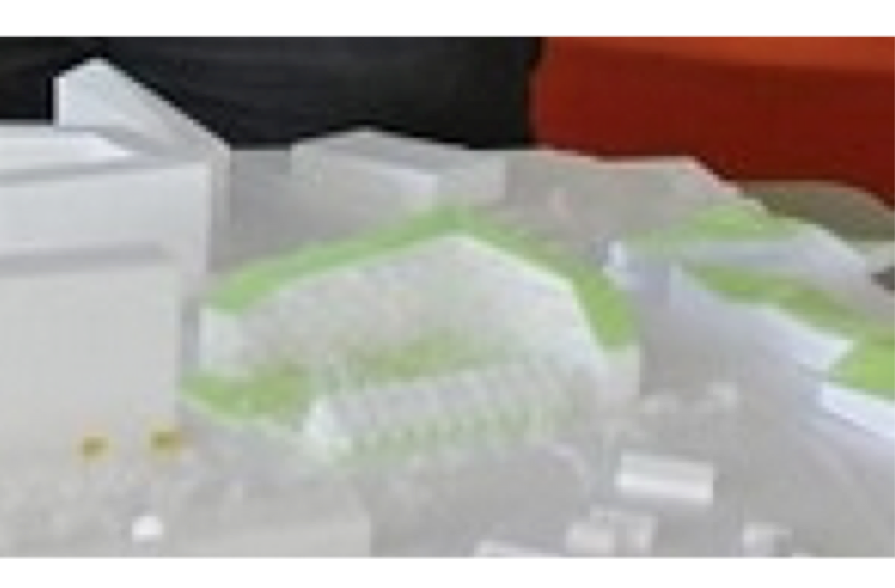
De tegninger vi fik præsenteret gav et noget andet indtryk....
...og nu ser vi igen grønne tage på tegningerne

Slide 15
Fra præsentationen i DGO….
Helt færdigt i 2019
DOMUS er allerede i gang i Sorgenfri med at renovere de tre højhuset på Grønnevej.
Når arbejdet med de to gange Sorgenfri Torv går i gang bliver det i første omgang Sydtorvet, man tager fat på.
Det er dér, hvor Netto i dag har til huse, og hvor stort set samtlige butikker tænkes placeret fremover.
"Vi har en god konstruktiv dialog med butiksejerne, og jeg vil gerne understrege, at det er vigtigt for os, at butikkerne har en god forretning og kan servicere borgerne i hele procesforløbet. Derfor flytter Nordtorvets butikker først, når Sydtorvet er færdigt. Såfremt de nuværende planer gennemføres, forventer jeg ikke, at hverken antallet af butikker eller det samlede butiksareal på Sorgenfri Torv øges i forhold til i dag. Løsningen er ikke at etablere en masse nye butikker, men derimod at få skabt et velfungerende nærcenter, der passer til området og er attraktivt for borgerne," siger Lars Mathiesen, der er talsmand for torvets ejerkreds.
Planerne er nu så fremskredne, at de ifølge Simon Pihl Sørensen kan sendes i høring sidst på efteråret.
"Der kommer jo altid indsigelser, når man lægger planer ud til høring, men vi regner med, at have lokalplanen klar næste forår," siger Simon Pihl Sørensen optimistisk.
Når lokalplanen er vedtaget, kan byggeriet gå i gang, og går det, som de involverede parter ønsker, vil der i 2019 stå et færdigt Sorgenfri Torv med cirka 20 butikker inkl. cafeer og spisesteder samt cirka 90 nye boliger, mens Politigrunden vil indeholde et supermarked, en café og omkring 150 boliger bundet sammen af Hummeltoftevej, der ligeledes vil ændre udseende.

Slide 16
Et kort indlæg om senior-bofællesskab

Slide 17
De næste 5-10 minutter vil vi gerne give ordet til Wendy Lewis og Tove Ravn om emnet ”seniorbofællesskab” i direkte forbindelse med byggeplanerne for Sorgenfri.
Vi foreslår at evt. debat tages, når vi er gennem alle de første punkter på den annoncerede agenda!

Slide 18
Oplæg den 11.11. 2015 Vores Sorgenfri
Tove Ravn
Wendy Lewis

Slide 19
Dogmer
Vi ønsker en bolig, der ligger tæt ved en station og indkøbsmuligheder.
Vi ønsker alternative energiformer / bæredygtighed mht. strøm, varme og vand.
Vi ønsker boliger, der kan betales af ”almindelige mennesker” / pensionister.

Slide 20
Hvad mener vi med bæredygtighed?
skabe ramme om et sundt og godt liv med nærhed til stedet og til byen omkring os
Fælleshus/-rum til sociale aktiviteter, møderum og gæsterum

Slide 21
Hvem er vi?
en gruppe der p.t. består af 14 ressourcestærke personer, der alle er aktive og engageret i samfunds- og kulturaktiviteter
+60 årige med en blanding af pensionister og personer, der fortsat deltager aktivt i arbejdslivet
de fleste af os bor i egen bolig i København og Nordsjælland

Slide 22
Hvilken slags bofællesskab?
Seniorbofællesskab, men meget gerne i bebyggelse med andre aldersklasser
Leje-, andels- eller ejerbolig

Slide 23
Hvad ønsker vi os af et nyt Sorgenfri?

Slide 24
Vores Sorgenfri har fra starten sat fire klare mål for udviklingen af Sorgenfri
Sorgenfri skal ses som en helhed. Lyngby-Taarbæk Kommune bør udarbejde en helhedsplan for Sorgenfri Torv syd og nord, politigrunden, pendlerparkeringspladsen ved Q8 og Skovbrynet 2-24. Derved sikres sammenhængskraften i området og muligheden for at overskue behovet for infrastruktur samt miljømæssige- og sociale konsekvenser.
1

Slide 25
Vores Sorgenfri har fra starten sat fire klare mål for udviklingen af Sorgenfri
Natur, landskab, søer og det byggede areal skal tilsammen skabe den sociale og sundhedsmæssige bæredygtighed, der medfører livskvalitet, læring, sundhed og herlighedsværdi. Beboere, bygherrer og Lyngby-Taarbæk Kommune skal deltage aktivt for at videreudvikle de arkitektoniske rammer for udviklingen af fællesskaber, aktiviteter og trivsel.
2

Slide 26
Vores Sorgenfri har fra starten sat fire klare mål for udviklingen af Sorgenfri
3
Vi arbejder for miljømæssig bæredygtighed, således at nyt byggeri er CO2-neutralt og anvender den mest avancerede teknologi for sikring mod klimaændringer.
Sorgenfri skal være bæredygtigt i økonomisk forstand med et højt kvalitetsniveau tilpasset lokale behov, men set i sammenhæng med vore nærområder.
4

Slide 27
I hvilket omfang er de oprindelige mål imødekommet?
Sammenhængskraft i udviklingen gennem helhedsplan?
Gode arkitektoniske rammer for udviklingen af fællesskaber, aktiviteter og trivsel
Miljømæssig bæredygtighed
Højt kvalitetsniveau tilpasset lokale behov
Lad os tage dem ét for ét….
Notes:
Susanne: Ad pkt. 1: På mødet med Sofia Osmani afviste hun, at der kunne udarbejdes en helhedsplan, fordi man på Skovbrynet 2-24 ikke er nær så langt i planprocessen som på de øvrige torve. Det er en forklaring, men overordnet set, er det vel næppe acceptabelt for områdets fremtid?
Ad pkt. 2: Det indebærer, at der er en egentlig oplevelse af centrum. Spørgsmålet er, om det kan opnås? På det nuværende Sorgenfri Torv har opsplitningen i Nord – og Sydtorv været fremført som problem, idet Hummeltoftevej er blevet oplevet som en barriere. Hvis både polititorvet og Sydtorvet, som er mere adskilte end den nuværende konstellation, skal være centre, svækkes oplevelsen af et centrum. Et yderligere eksempel er Virum Torv/Geels Plads, hvor handelsstandsforeningen klager over den manglende sammenhæng. Afstanden mellem forretninger og øvrige aktivitetsmuligheder skal derfor være lille. Vi ser meget gerne, at Sorgenfri gøres attraktiv ved at indrette faciliteter til mødeaktiviteter og andre udfoldelsesmuligheder for unge og ældre
Ad pkt. 3: Bæredygtighed er en del af kommunens profil, som vi forudsætter overholdt .
Ad pkt. 4: Vi skal have med i vore overvejelser, hvad vores udgangspunkt er. Vi mener Sorgenfri i dag er kendetegnet af meget høj boligkvalitet, hvor vi har adgang til grønne områder. Kommunen og bygherrerne fremfører, at oplevelsen af at køre ind i Sorgenfri og at opholde sig torvene efterlader et meget nedslidt indtryk. I ”Vores Sorgenfri” erkender vi dette, men er samtidig meget opmærksomme på, at vi ikke vil have bygget nyt for enhver pris. Vi forventer, at kvalitetsniveauet bliver højt. Kommunen har i disse år meget travlt med byggeri i store dele af LTK. Vi gør os derfor overvejelser om, hvilken type boliger og hvor meget volumen, der vil blive presset ind i vores område. På mødet med Sofia fik jeg en oplevelse af, at hun mente, det så så slemt ud hos os, så alt ville være bedre, end det er nu!

Slide 28
I hvilket omfang er de oprindelige mål imødekommet?
Sammenhængskraft i udviklingen gennem helhedsplan?
På mødet med Sofia Osmani afviste hun, at der kunne udarbejdes en helhedsplan, fordi man på Skovbrynet 2-24 ikke er nær så langt i planprocessen som på de øvrige torve.
Det er en forklaring, men overordnet set, er det vel næppe acceptabelt for områdets fremtid?
Notes:
Susanne: Ad pkt. 1: På mødet med Sofia Osmani afviste hun, at der kunne udarbejdes en helhedsplan, fordi man på Skovbrynet 2-24 ikke er nær så langt i planprocessen som på de øvrige torve. Det er en forklaring, men overordnet set, er det vel næppe acceptabelt for områdets fremtid?
Ad pkt. 2: Det indebærer, at der er en egentlig oplevelse af centrum. Spørgsmålet er, om det kan opnås? På det nuværende Sorgenfri Torv har opsplitningen i Nord – og Sydtorv været fremført som problem, idet Hummeltoftevej er blevet oplevet som en barriere. Hvis både polititorvet og Sydtorvet, som er mere adskilte end den nuværende konstellation, skal være centre, svækkes oplevelsen af et centrum. Et yderligere eksempel er Virum Torv/Geels Plads, hvor handelsstandsforeningen klager over den manglende sammenhæng. Afstanden mellem forretninger og øvrige aktivitetsmuligheder skal derfor være lille. Vi ser meget gerne, at Sorgenfri gøres attraktiv ved at indrette faciliteter til mødeaktiviteter og andre udfoldelsesmuligheder for unge og ældre
Ad pkt. 3: Bæredygtighed er en del af kommunens profil, som vi forudsætter overholdt .
Ad pkt. 4: Vi skal have med i vore overvejelser, hvad vores udgangspunkt er. Vi mener Sorgenfri i dag er kendetegnet af meget høj boligkvalitet, hvor vi har adgang til grønne områder. Kommunen og bygherrerne fremfører, at oplevelsen af at køre ind i Sorgenfri og at opholde sig torvene efterlader et meget nedslidt indtryk. I ”Vores Sorgenfri” erkender vi dette, men er samtidig meget opmærksomme på, at vi ikke vil have bygget nyt for enhver pris. Vi forventer, at kvalitetsniveauet bliver højt. Kommunen har i disse år meget travlt med byggeri i store dele af LTK. Vi gør os derfor overvejelser om, hvilken type boliger og hvor meget volumen, der vil blive presset ind i vores område. På mødet med Sofia fik jeg en oplevelse af, at hun mente, det så så slemt ud hos os, så alt ville være bedre, end det er nu!

Slide 29
I hvilket omfang er de oprindelige mål imødekommet?
Gode arkitektoniske rammer for udviklingen af fællesskaber, aktiviteter og trivsel
Det indebærer, at der er en egentlig oplevelse af centrum. Spørgsmålet er, om det kan opnås? På det nuværende Sorgenfri Torv har opsplitningen i Nord – og Sydtorv været fremført som problem, idet Hummeltoftevej er blevet oplevet som en barriere. Hvis både polititorvet og Sydtorvet, som er mere adskilte end den nuværende konstellation, skal være centre, svækkes oplevelsen af et centrum. Et yderligere eksempel er Virum Torv/Geels Plads, hvor handelsstandsforeningen klager over den manglende sammenhæng. Afstanden mellem forretninger og øvrige aktivitetsmuligheder skal derfor være lille. Vi ser meget gerne, at Sorgenfri gøres attraktiv ved at indrette faciliteter til mødeaktiviteter og andre udfoldelsesmuligheder for unge og ældre
Notes:
Susanne: Ad pkt. 1: På mødet med Sofia Osmani afviste hun, at der kunne udarbejdes en helhedsplan, fordi man på Skovbrynet 2-24 ikke er nær så langt i planprocessen som på de øvrige torve. Det er en forklaring, men overordnet set, er det vel næppe acceptabelt for områdets fremtid?
Ad pkt. 2: Det indebærer, at der er en egentlig oplevelse af centrum. Spørgsmålet er, om det kan opnås? På det nuværende Sorgenfri Torv har opsplitningen i Nord – og Sydtorv været fremført som problem, idet Hummeltoftevej er blevet oplevet som en barriere. Hvis både polititorvet og Sydtorvet, som er mere adskilte end den nuværende konstellation, skal være centre, svækkes oplevelsen af et centrum. Et yderligere eksempel er Virum Torv/Geels Plads, hvor handelsstandsforeningen klager over den manglende sammenhæng. Afstanden mellem forretninger og øvrige aktivitetsmuligheder skal derfor være lille. Vi ser meget gerne, at Sorgenfri gøres attraktiv ved at indrette faciliteter til mødeaktiviteter og andre udfoldelsesmuligheder for unge og ældre
Ad pkt. 3: Bæredygtighed er en del af kommunens profil, som vi forudsætter overholdt .
Ad pkt. 4: Vi skal have med i vore overvejelser, hvad vores udgangspunkt er. Vi mener Sorgenfri i dag er kendetegnet af meget høj boligkvalitet, hvor vi har adgang til grønne områder. Kommunen og bygherrerne fremfører, at oplevelsen af at køre ind i Sorgenfri og at opholde sig torvene efterlader et meget nedslidt indtryk. I ”Vores Sorgenfri” erkender vi dette, men er samtidig meget opmærksomme på, at vi ikke vil have bygget nyt for enhver pris. Vi forventer, at kvalitetsniveauet bliver højt. Kommunen har i disse år meget travlt med byggeri i store dele af LTK. Vi gør os derfor overvejelser om, hvilken type boliger og hvor meget volumen, der vil blive presset ind i vores område. På mødet med Sofia fik jeg en oplevelse af, at hun mente, det så så slemt ud hos os, så alt ville være bedre, end det er nu!

Slide 30
I hvilket omfang er de oprindelige mål imødekommet?
Miljømæssig bæredygtighed
Bæredygtighed er en del af kommunens profil, som vi forudsætter overholdt.
Højt kvalitetsniveau tilpasset lokale behov
Vi skal have med i vore overvejelser, hvad vores udgangspunkt er. Vi mener Sorgenfri i dag er kendetegnet af meget høj boligkvalitet, hvor vi har adgang til grønne områder. Kommunen og bygherrerne fremfører, at oplevelsen af at køre ind i Sorgenfri og at opholde sig på torvene efterlader et meget nedslidt indtryk. I ”Vores Sorgenfri” erkender vi dette, men er samtidig meget opmærksomme på, at vi ikke vil have bygget nyt for enhver pris. Vi forventer, at kvalitetsniveauet bliver højt. Kommunen har i disse år meget travlt med byggeri i store dele af LTK. Vi gør os derfor overvejelser om, hvilken type boliger og hvor meget volumen, der vil blive presset ind i vores område. På mødet med Sofia Osmani fik vi en oplevelse af, at hun mente, det så så slemt ud hos os, så alt ville være bedre, end det er nu!
Notes:
Susanne: Ad pkt. 1: På mødet med Sofia Osmani afviste hun, at der kunne udarbejdes en helhedsplan, fordi man på Skovbrynet 2-24 ikke er nær så langt i planprocessen som på de øvrige torve. Det er en forklaring, men overordnet set, er det vel næppe acceptabelt for områdets fremtid?
Ad pkt. 2: Det indebærer, at der er en egentlig oplevelse af centrum. Spørgsmålet er, om det kan opnås? På det nuværende Sorgenfri Torv har opsplitningen i Nord – og Sydtorv været fremført som problem, idet Hummeltoftevej er blevet oplevet som en barriere. Hvis både polititorvet og Sydtorvet, som er mere adskilte end den nuværende konstellation, skal være centre, svækkes oplevelsen af et centrum. Et yderligere eksempel er Virum Torv/Geels Plads, hvor handelsstandsforeningen klager over den manglende sammenhæng. Afstanden mellem forretninger og øvrige aktivitetsmuligheder skal derfor være lille. Vi ser meget gerne, at Sorgenfri gøres attraktiv ved at indrette faciliteter til mødeaktiviteter og andre udfoldelsesmuligheder for unge og ældre
Ad pkt. 3: Ad pkt. 4: Vi skal have med i vore overvejelser, hvad vores udgangspunkt er. Vi mener Sorgenfri i dag er kendetegnet af meget høj boligkvalitet, hvor vi har adgang til grønne områder. Kommunen og bygherrerne fremfører, at oplevelsen af at køre ind i Sorgenfri og at opholde sig torvene efterlader et meget nedslidt indtryk. I ”Vores Sorgenfri” erkender vi dette, men er samtidig meget opmærksomme på, at vi ikke vil have bygget nyt for enhver pris. Vi forventer, at kvalitetsniveauet bliver højt. Kommunen har i disse år meget travlt med byggeri i store dele af LTK. Vi gør os derfor overvejelser om, hvilken type boliger og hvor meget volumen, der vil blive presset ind i vores område. På mødet med Sofia fik jeg en oplevelse af, at hun mente, det så så slemt ud hos os, så alt ville være bedre, end det er nu!

Slide 31
Hvilke forhold er uafklarede? (1/2)
Hvordan forholder Irma sig til en flytning til det sydlige butikstorv op ad Netto?
Hvor meget vil butikslejen stige pr. m2 ?
Hvem er interesseret i at investere i et nyt butiksområde på politigrunden?
Er der fremsendt mere detaljerede tegninger over butiksudformningen på det sydlige torv herunder tegninger af butiksparkering?
Er der udformet plantegninger af cykelparkering til S-stationen?
Er stationsparkeringen på østsiden af stationen ved benzintanken fastholdt, for at fremme brugen af den kollektive transport?

Slide 32
Hvilke forhold er uafklarede? (2/2)
Trafikafvikling på Hummeltoftevej og Grønnevej
Pendler parkering
Er der tilstrækkeligt med p-pladser på Sorgenfri Torv Syd ift. kommunens egen normering?
Hvordan kan vi sikre mod fremtidig døgnåbning af butikkerne?

Slide 33
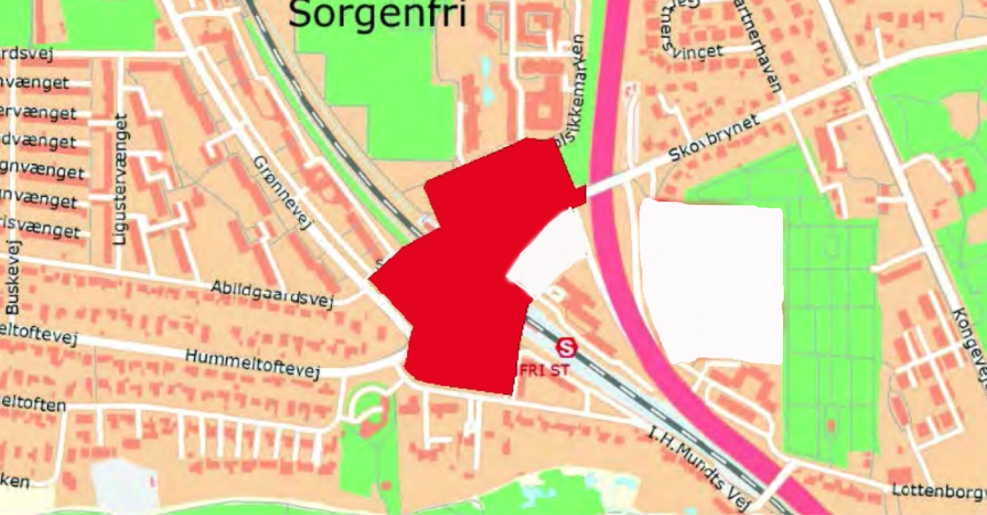
Vi mangler den helhedsplan der vil sikre et troværdigt og anstændigt grundlag at planlægge på
?
?

Slide 34
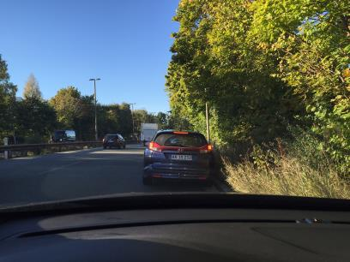
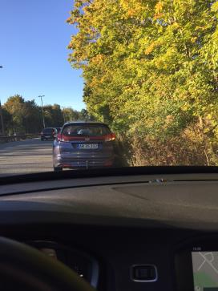
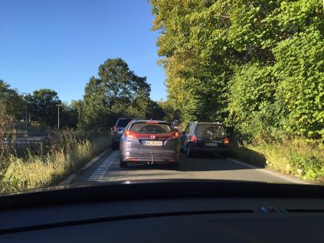
Trafikafviklingen bør tages seriøst
Der mangler dokumentation som lovet i møde med Sofia Osmani
Her vises motorvejsafkørslen på en hverdag

Slide 35
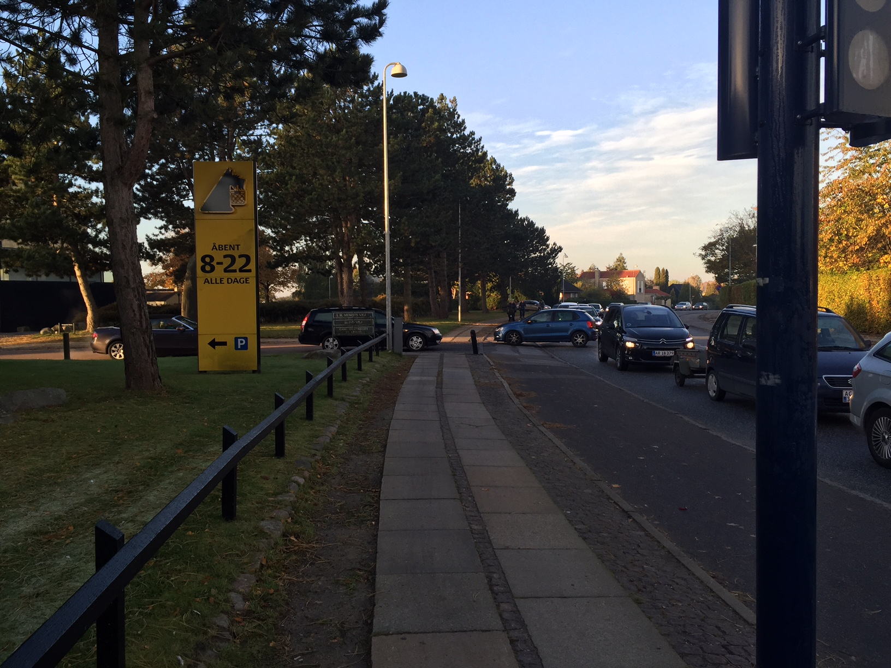
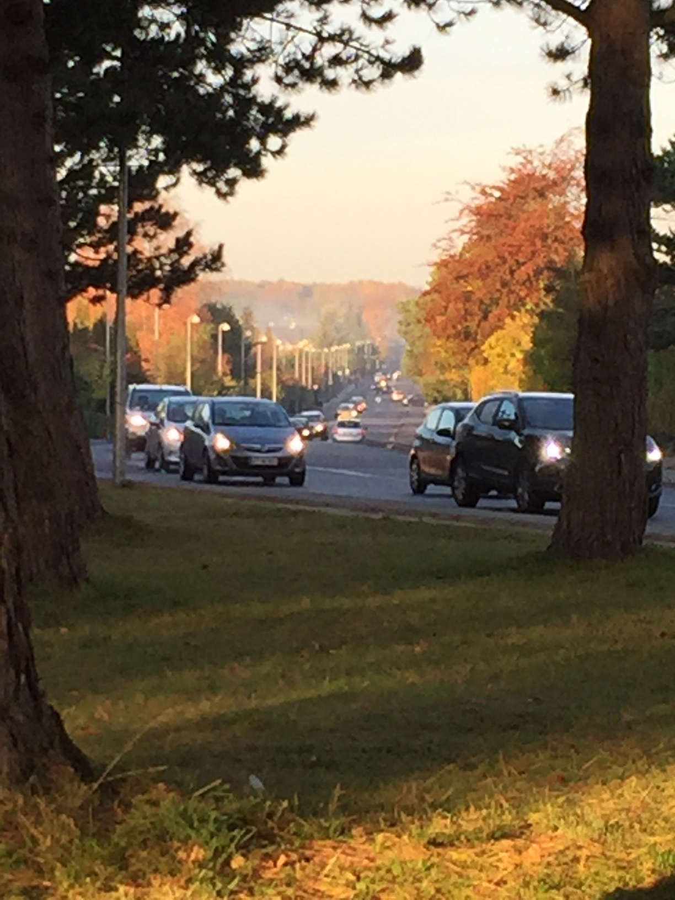
Morgentrafik på Grønnevej og Hummeltoftevej

Slide 36
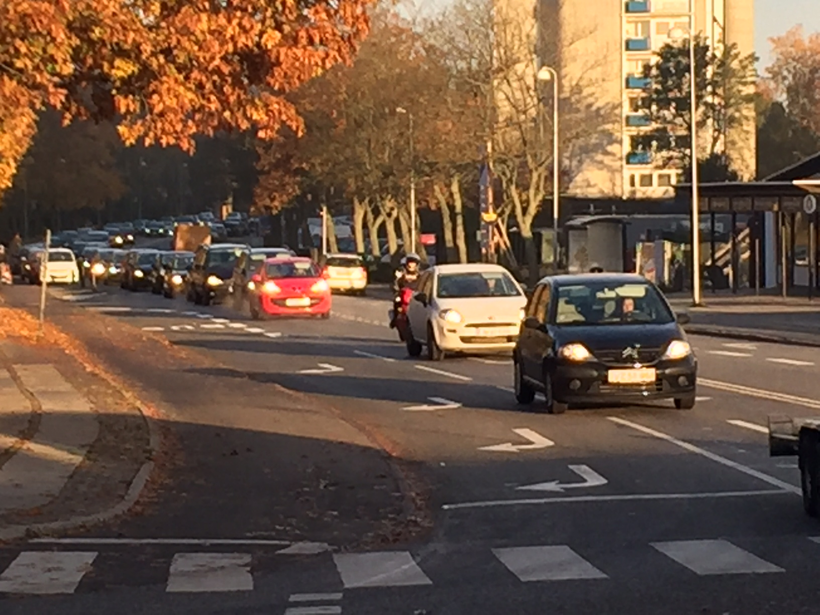
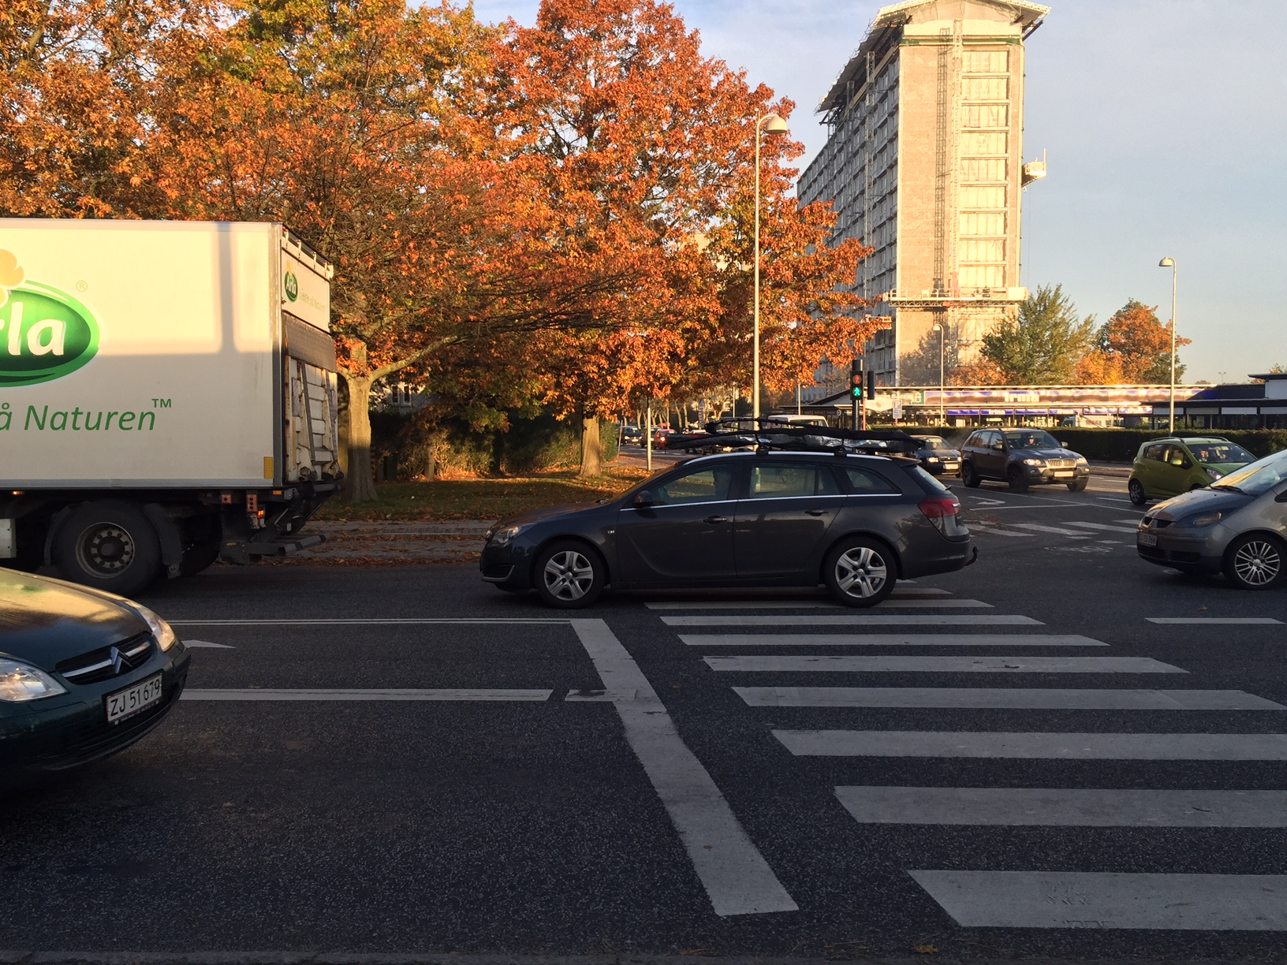
Morgentrafik på Grønnevej og Hummeltoftevej

Slide 37
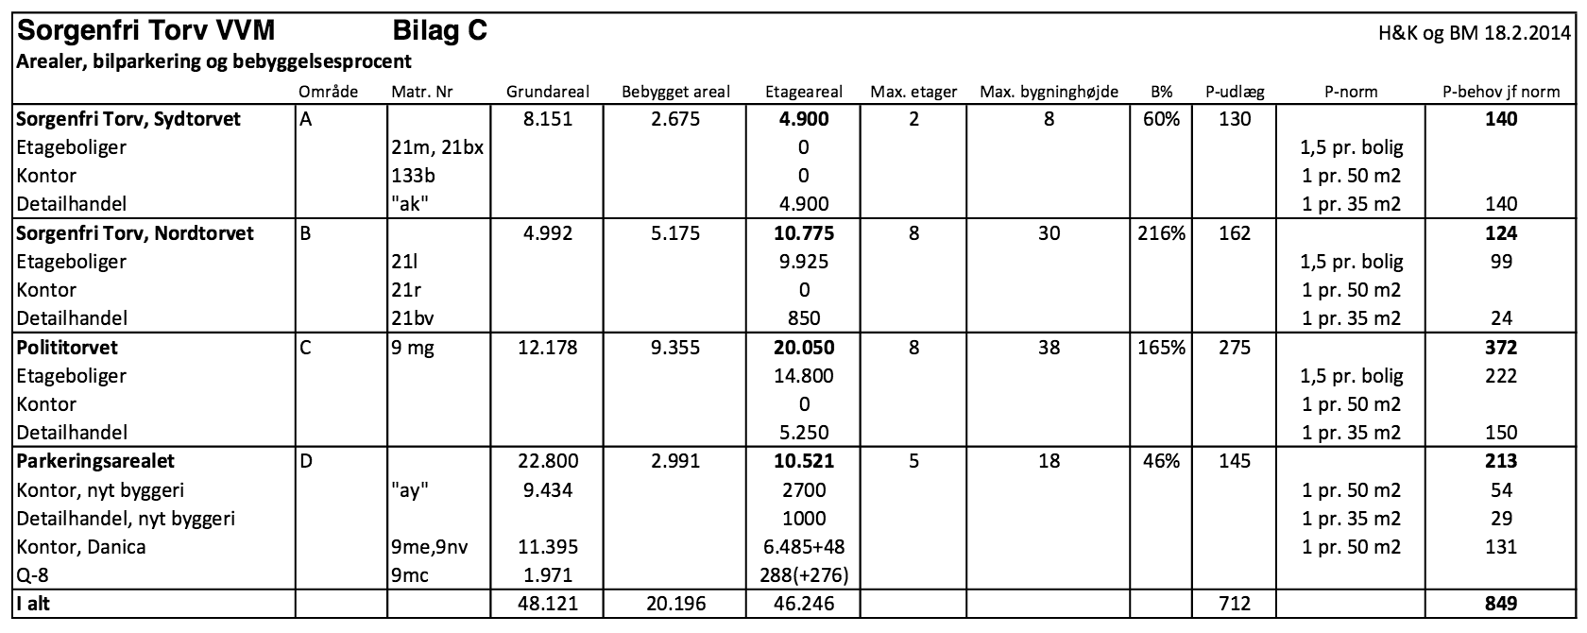
Parkeringsproblemer?....iflg VVM
Byggehøjden er også angivet i VVM!!!

Slide 38
Støj fra Nettolastbil med kølekompressor

Slide 39
Støjen i villahave

Slide 40
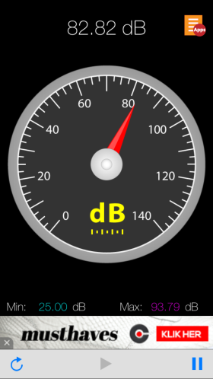
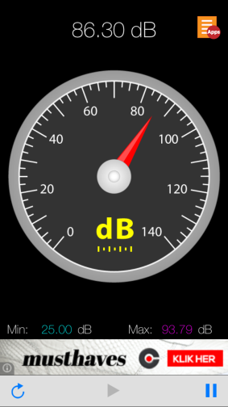
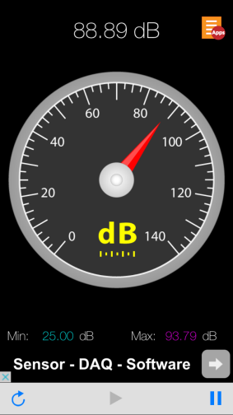
Hvor meget må lastbilerne støje?
Reelle støjmålinger ved p-pladsen Sorgenfri Torv syd

Slide 41
Helhedsplan, helhedsplan, helhedsplan
Hvordan kan planlægningen blive optimal, når der kun planlægges med delvis indsigt i Sorgenfri Stationsområdes fremtidige anvendelse?
Hvorfor skal vi acceptere, at der ikke planlægges ud fra en helhedsplan?
…og hvorfor sender kommunen ubegrundede og ukvalificerede forslag i høring.

Slide 42
Nu er resten af aftenen afsat til debat!

Slide 43
Tak!

